Slide 1
PSICOLOGÍA GENERAL II
María José Zavala
Psicóloga especialista en psicología hospitalaria y de la salud.

Slide 2

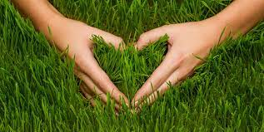
Enfoque holístico y preventivo de la Naturopatía
La naturopatía preserva un enfoque holístico y preventivo, basado en la idea de que el cuerpo humano tiene la capacidad innata de curarse a sí mismo, obteniendo su correcto funcionamiento combinando métodos naturales y tradicionales. Son muchas las técnicas naturopáticas que nos pueden ayudar a conseguir un bienestar total, sin embargo un enfoque holístico que entienda el cuerpo humano como un todo nos aportará mayor gratificación.

Slide 3

Medicina del Estilo de Vida

Slide 4
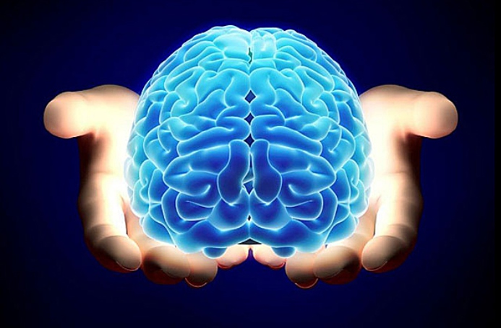
Hábitos y cerebro
Por definición, un hábito es un patrón de comportamiento. En este sentido, el cómo se forman ha sido estudiado por una multitud de especialistas y científicos. Dichos estudios han confirmado que todos los hábitos se forman a través de la repetición. De hecho, estos emergen a través del aprendizaje asociativo.
El cerebro funciona como una computadora, y como tal puede ser reprogramable de acuerdo a las acciones que ejerza y a los impulsos que reciba.

Slide 5
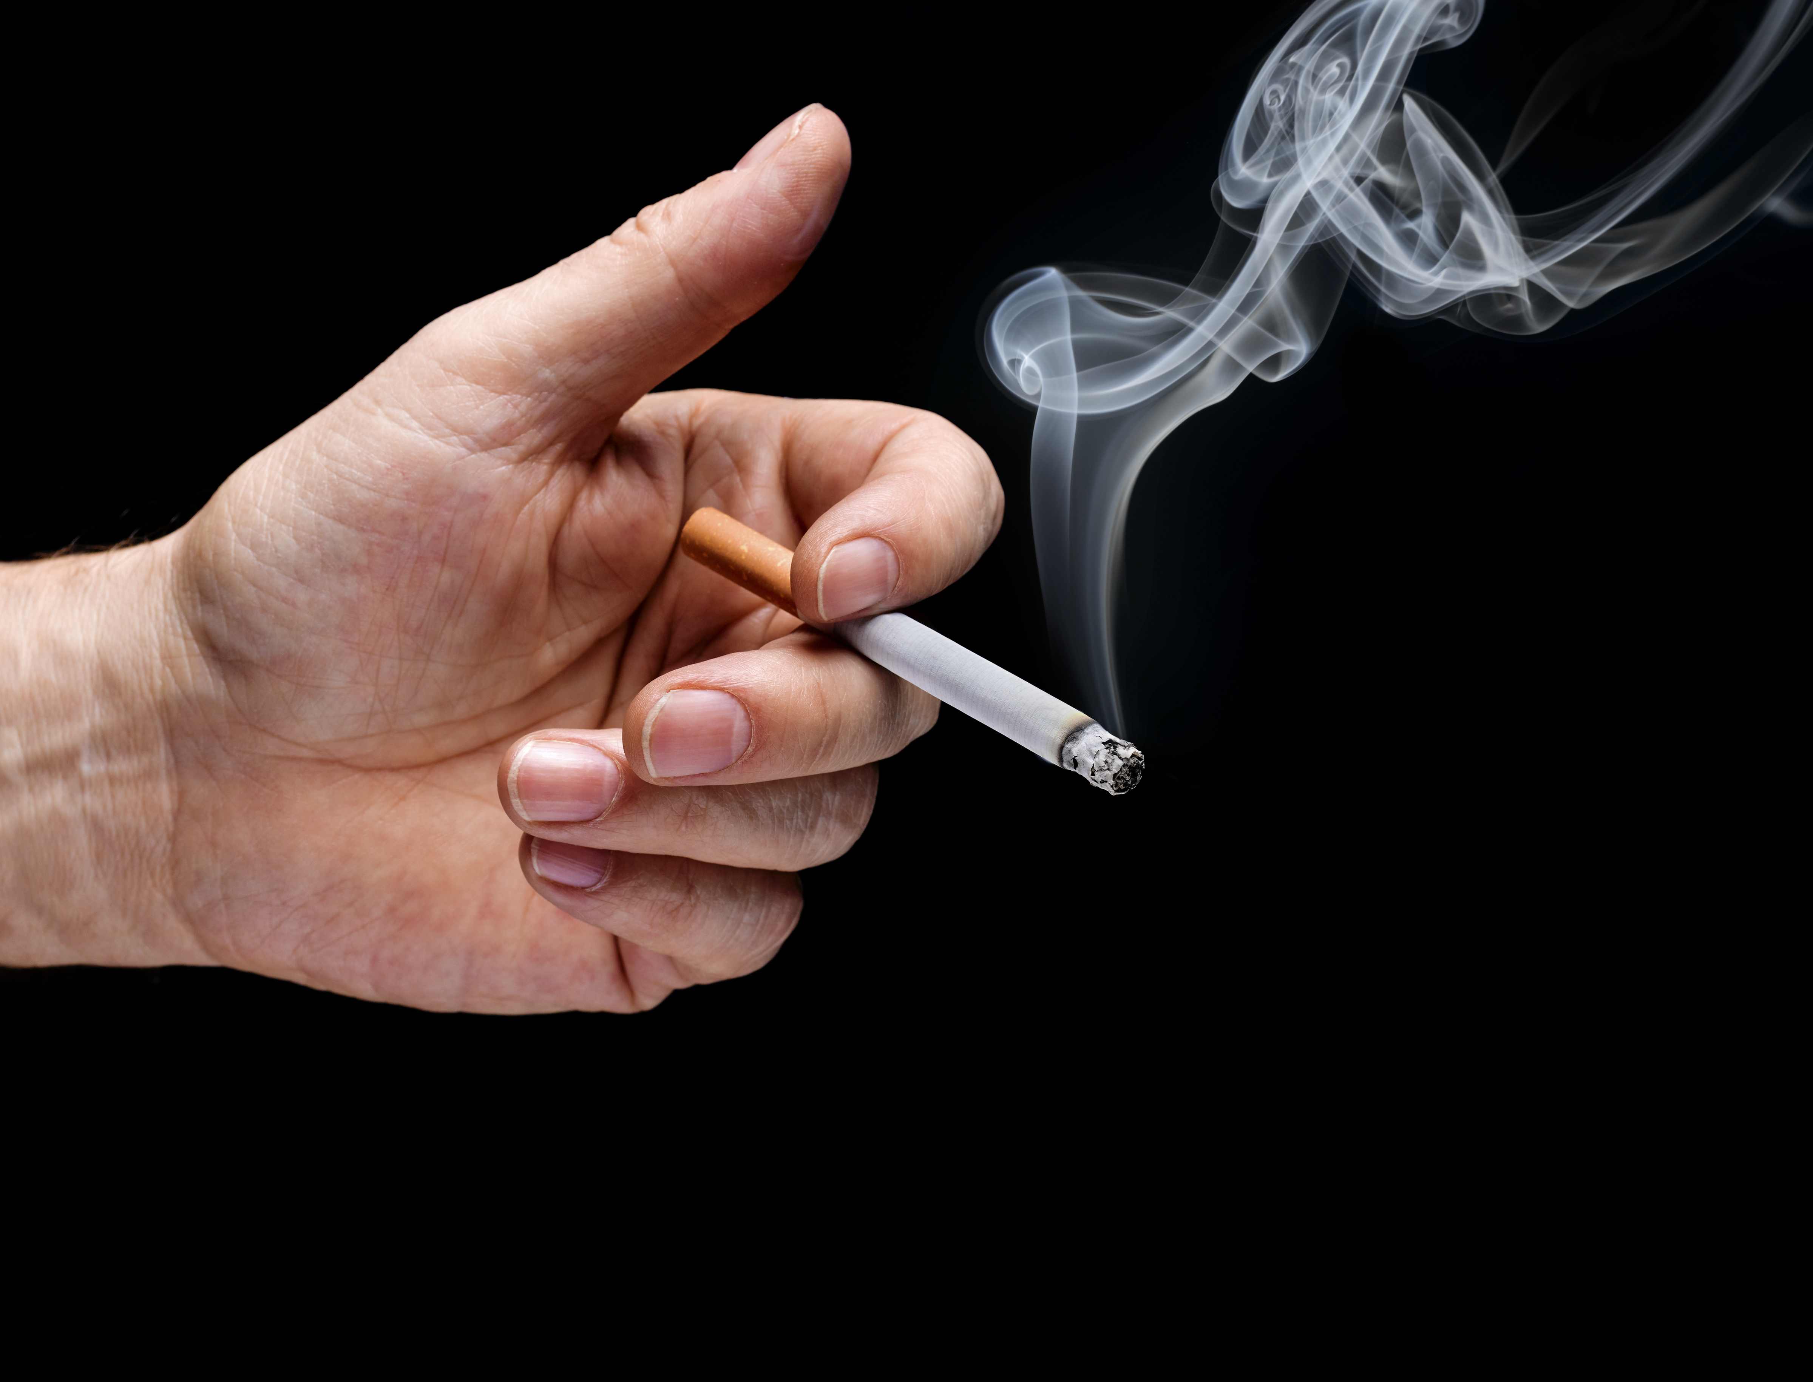
Ejemplo
“Me siento estresado = fumaré para relajarme”
“No encuentro la solución a determinado problema = fumaré para tener tiempo a solas y refrescar ideas”
“Estoy muy feliz = fumo para celebrar que me siento bien”

Slide 6
Los hábitos y la Neurociencia
Solo a través de conocer el cerebro y su funcionamiento podremos ayudar a las personas a reprogramar sus hábitos. El cerebro funciona como una computadora y como tal puede reprogramarse a partir de diversos escenarios.
La neurociencia explica que un hábito se crea cuando el cerebro forma conexiones neuronales de acuerdo a una acción ejecutada de forma repetitiva. Esta conexión se consolida con cada nueva repetición, porque se produce una estimulación neuronal que fortalece la conexión.

Slide 7
Conceptos fundamentales
Las neuronas: están encargadas de recibir información y transmitir impulsos eléctricos. Estas células pueden interactuar entre sí en un proceso llamado “conexión neuronal”, unión que se da al momento de percibir la repetición sistemática de una conducta.
La dopamina: es un neurotransmisor del sistema nervioso central. Se trata de un mensajero químico asociado con el placer. Todo hábito es impulsado, en cierta medida, por la dopamina.
Los ganglios basales: se trata de una serie de núcleos subcorticales ubicados en la profundidad de la corteza cerebral. La función principal de los ganglios basales es el procesamiento de información. La finalidad de esto es ajustar la actividad cerebral, sus circuitos, para dar una respuesta rápida y práctica ante cualquier escenario presentado.
La neuroplasticidad: es la capacidad que tiene el cerebro humano para adaptarse, cambiando conforme a su interacción con el entorno. La neuroplasticidad, también conocida como plasticidad neuronal, se da cuando las neuronas del cerebro consiguen establecer una conexión.

Slide 8
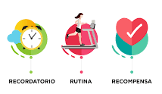
Estructura del hábito
Recordatorio: disparador que estimula nuestros sentidos avisando al cerebro para que seleccione el hábito correspondiente e inicie el comportamiento.
Rutina: la acción, ya sea física, mental o emocional, que ejecutamos automáticamente y casi de forma inconsciente; es decir, conectamos nuestro piloto automático.
Recompensa: se trata del beneficio que se obtiene después de realizar la acción; y ésta, actúa como reforzador del hábito y ayuda al cerebro a recordar ese comportamiento para el futuro.

Slide 9
¿Cómo se forman los hábitos?
Ejemplo: Imagínate que siempre manejas al trabajo a las 7:00am. El hábito probablemente se formó así:
Al principio requería un pensamiento consciente. Te diste cuenta de que tenías que estar en el trabajo a las 7 de la mañana. Empezaste procurando subirte al auto a las 6:30 a.m. Entonces hiciste otro esfuerzo consciente y encontraste la ruta más rápida para llegar al trabajo.
Repetiste ese proceso al día siguiente, y al siguiente, y al siguiente.
Lo que pasó es que formaste asociaciones y detonantes que ayudaron a desarrollar el hábito. Después de unos días de repetir este comportamiento, empiezas a asociar el entrar en el auto con el hecho de ir a trabajar sin mucho esfuerzo o estrés.
Para que los hábitos se formen, por lo general hay que obtener algún tipo de placer de ellos para que se fortalezcan.

Slide 10
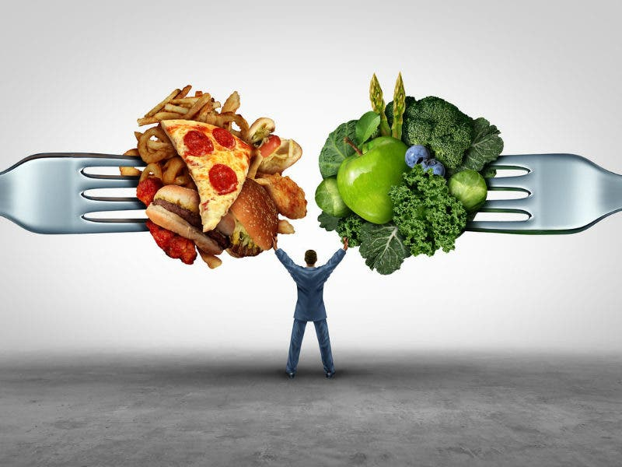
Hábitos dañinos
Es importante ser consciente del hecho de que nuestra mente inconsciente no es capaz de distinguir correctamente entre el bien y el mal. Esos tipos de juicios son asignados por nuestra mente consciente. Nuestra mente inconsciente solo se preocupa por las cosas que cree que preservarán tu vida. Sentirte bien, aunque sea sólo momentáneamente, está categorizado en la sección “salvar vida” de tu cerebro.
No obstante, se puede romper un mal hábito, con enfoque, constancia y fuerza de voluntad. No importa cuántos años llevas fumando o durmiendo poco, en la medida en que lo decidas, la ruptura es posible

Slide 11

Motivación
La motivación es el mejor combustible para avanzar hacia la consecución de tus objetivos y metas. De cuán motivado estés dependerá buena parte de los resultados que obtengas en el camino. Para ello es fundamental que consigas identificar tu norte, ese puerto al que quieres llegar.

Slide 12

La motivación
Primera razón
Decisiones
Acción

Slide 13

Los hábitos
Rutinas
Ejecutamos
Automáticas

Slide 14



Ejemplo: motivación + hábito

Slide 15
Estrategias para no perder la motivación
Visualiza la meta: imaginarse llegando al final de la meta, visualizar el logro y experimentar lo que sentirías, ayuda a recordar el propósito y el motivo inicial
Planifica tu camino: puedes estructurar tu objetivo final en la consecución de muchas pequeñas tareas. Hazlo en escrito para reforzar los sentimientos asociados a cada paso. De esta manera reduces el margen de improvisación.
Práctica la aceptación: las circunstancias que no puedes modificar, que se escapan de tus manos, están a la orden del día. Practica la aceptación para que no te enfrasques en situaciones que te trascienden.
Sé constante: ser consistente quiere decir que vas a realizar algo de manera habitual, no sólo en esos días que nos sentimos motivados y con la mente clara, sino también en los días en que no estamos inspirados. Esto no depende de nuestro estado de ánimo debido a que este es cambiante.

Slide 16
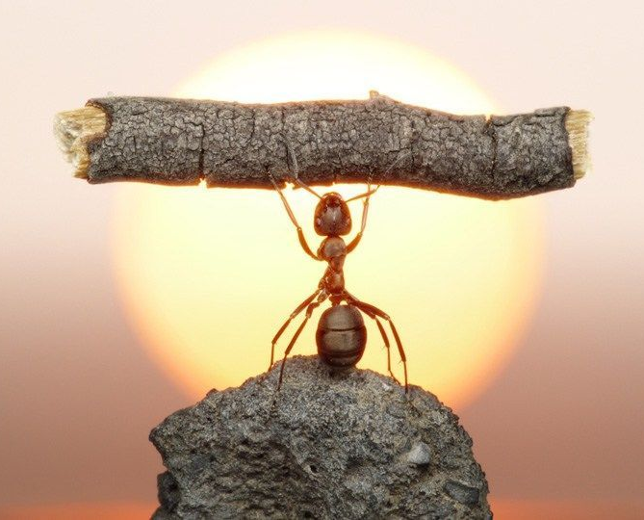
La fuerza de voluntad
Se trata de la capacidad para tomar acciones o ejercer autocontrol ante circunstancias determinadas. Esto puede ser interpretado en distintos sentidos. Postergar una situación de placer o gratificación es un claro ejemplo de fuerza de voluntad.
La fuerza de voluntad es la capacidad de tomarse un momento, unos pocos segundos o el tiempo que consideres necesario, para evaluar mejor tus opciones y no tomar decisiones basadas en el miedo, la alegría o la desesperación. Se usa la fuerza de voluntad para establecer un plan para conseguir aquello que se quiere.

Slide 17

Ejercicio del Malvavisco

Slide 18
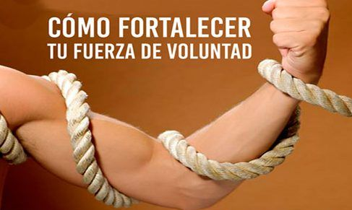
Duerme más y mejor.
Cuida tu nutrición y tu estado físico.
Plantéate pequeños objetivos cada día: tener una fuerza de voluntad fuerte significa también no perder de vista tu meta o tu propósito de vida. Trazar pequeños objetivos que sean realistas
Práctica los ¡No!: este ejercicio, tan poco convencional, es un instrumento fundamental para la ejercitación y el fortalecimiento de tu fuerza de voluntad. Al decir “no” en voz alta, tu cerebro empieza a asociar con más facilidad lo que significa una respuesta negativa. Como sucede con cualquier hábito, la repetición termina por calar hondo en tu mente. Así programarás a tu cerebro y se fortalece también tu fuerza de voluntad al unísono.

Slide 19

Paso a paso para hábitos saludables
Enfócate en un solo hábito nuevo: Cada uno de nosotros tiene un límite único en la cantidad de fuerza de voluntad que podemos usar. Una vez que nuestra fuerza de voluntad desaparece, puede ser muy difícil concentrarnos en cosas nuevas y somos más vulnerables a volver a caer en nuestros viejos hábitos.
Prepárate para comprometerte durante al menos dos meses: algunos hábitos son más fáciles de construir, mientras que otros requieren mucho más esfuerzo. Durante este tiempo, debes estructurar y organizar tu vida de tal manera que siempre tengas tiempo todos los días para hacer el nuevo hábito de manera consistente.
Utilizar como apoyo los hábitos ya establecidos: os hábitos no deben estar completamente basados en la motivación, las modas o el deseo pasajero. En su lugar, debes tratar de encajarlos en tu vida de una manera que te parezca totalmente natural. Esto significa que no necesitas estar constantemente pensando en una serie de pasos sofisticados, sino en algo que seas capaz de repetir todos los días.

Slide 20
Paso a paso para hábitos saludables
Prepárate para los contratiempos o imprevistos: Algunos de los obstáculos más comunes al tratar de desarrollar nuevos comportamientos son el tiempo, el dolor, los costos, el clima y las influencias externas. Debes anticipar que puedes encontrarte con estos obstáculos en algún momento.
Llevar un registro ayuda para retomar cuando aparezcan los obstáculos.
Usa recompensas: Es fácil implementar recompensas en todo el proceso para que te sientas bien contigo mismo cuando llegues a ciertos puntos. Utiliza la creatividad, no tienen que ser grandes recompensas.
Ve a un ritmo que puedas mantener durante largos períodos de tiempo: Cuando intentas cambiar tus patrones de comportamiento, una de las habilidades más esenciales es la paciencia. La paciencia es la clave. Haz solamente las cosas que eres capaz de sostener a largo plazo.

